Slide 1
Electric Power Artificial Intelligence Lab/eπ实验室
时序组汇报
姓名：李成扬
日期：2023/10/12

Slide 2
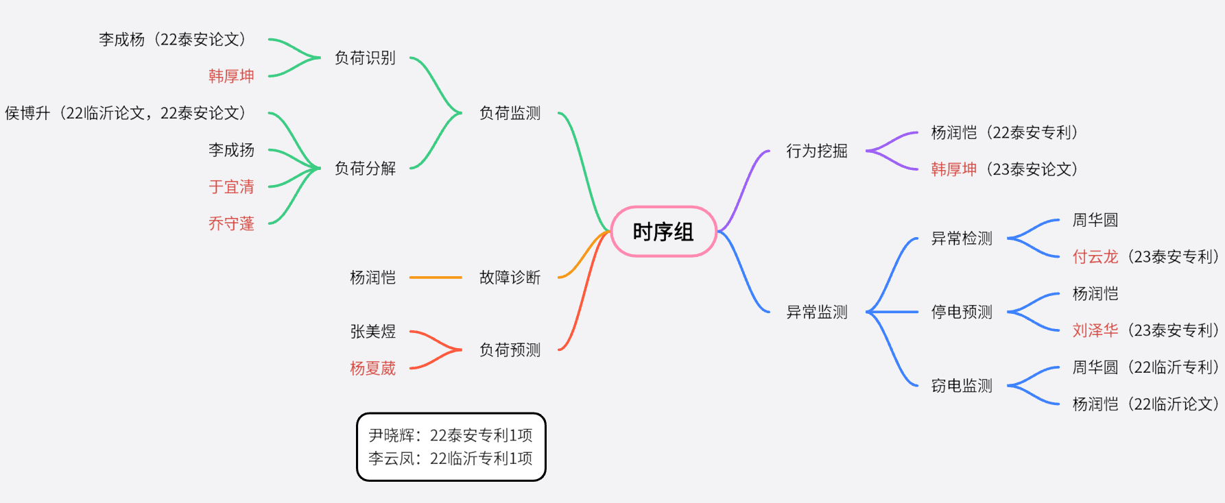
时序组架构

Slide 3



论文发表流程
论文阅读(1个月)
阅读10-20篇相关论文
寻找领域内难题
思考创新点和方案
实验分析(1.5个月)
证伪部分逻辑和创新点
支撑部分逻辑和创新点
形成有效的创新点和方案
论文编写(0.5个月)
参照现有论文架构
修改更新论文
投稿(2个月)
编写回复信
修改更新论文

Slide 4
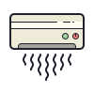

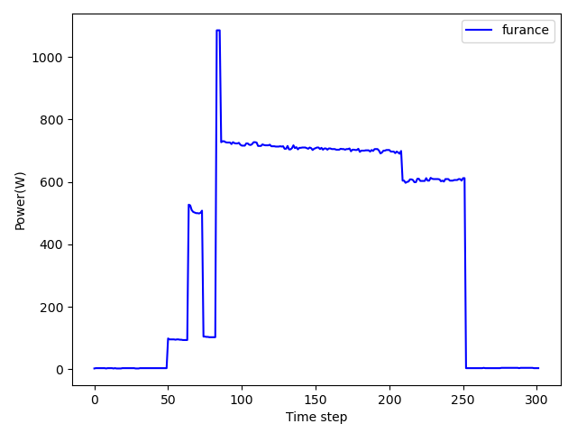


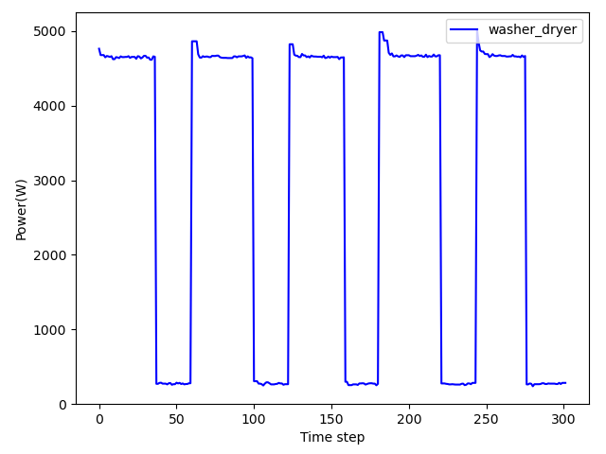
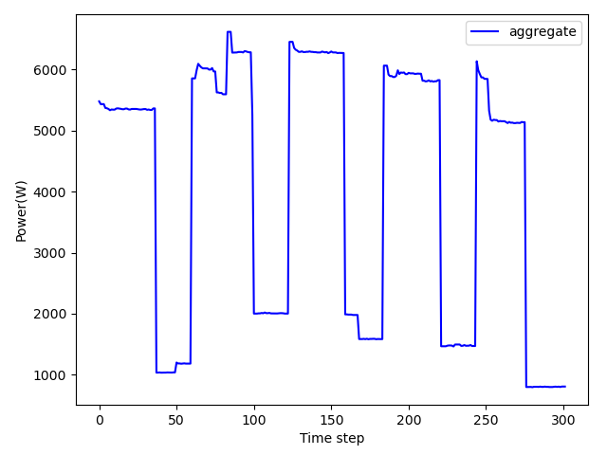


NILM
空调
事件4
事件5
事件3
事件2
事件6
洗碗机
事件1
智能电表
洗碗机
冰箱
事件1
事件2
热水壶
微波炉
微波炉
总线功率序列

Slide 5
NILM-基于上下文信息的负荷识别
总线功率
卷积神经网络
注意力机制
锚框机制
卷积神经网络提取单个事件的局部特征
自注意力网络提取序列上下文信息，即事件之间的关联性
锚框机制准确定位序列中多个变长事件的起止时间，并得到各事件类别

Slide 6
NILM-适于低功率状态的多特征融合负荷分解
CNN和Bi-LSTM综合考虑功率序列中的空间波动特征和时序关联特征
多尺度跳跃连接充分考虑不同尺度的空间波动特征

Slide 7
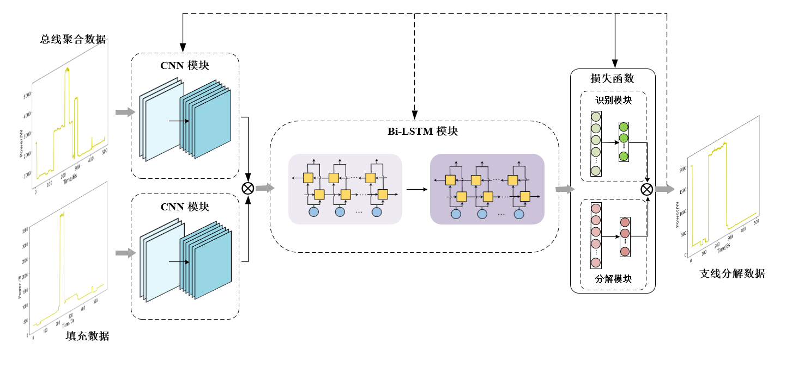
NILM-基于设备运行状态的非侵入式负荷分解
负荷识别
数据填充
整体填充效果良好，但存在由误识别事件引起的填充误差
通过功率修正方法对填充数据中由误识别事件和漏识别事件引起的填充误差进行修正

Slide 8
NILM-多设备状态信息协同的跨域负荷分解
仅关注一个设备容易造成模型特化，降低模型面对复杂环境和新数据域的适用性
多设备状态信息协同提供的多样性标注有助于提升模型泛化能力

Slide 9
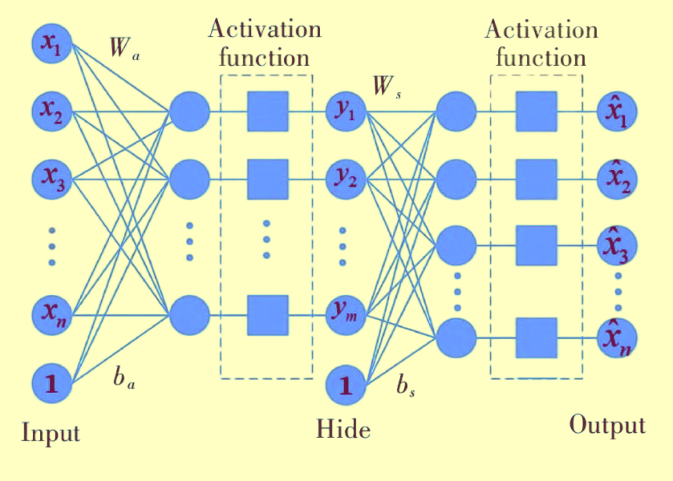
异常-异常电器识别
异常电器识别：采用半监督聚类方法，结合已缉查用户数据，构建自学习异常检测模型，实现对新电器数据的自动分类。
相同用户类型样本
正常样本
相似度计算
异常电器
异常样本
相似度计算
自编码器识别异常用户
稽查样本
孪生神经网络识别异常电器

Slide 10
行为挖掘 & 画像构建
用户行为挖掘
目的：电力市场电价制定策略、负荷管理和稳定供电、故障检测和维护
方法：NILM、关联规则挖掘、频繁模式挖掘
未来：更多与NILM结合，可以加入深度学习方面的内容
用户画像构建
目的：提升电力需求预测精度、电力市场细分、能源效率提升
方法：NILM、聚类算法、降维算法
未来：更多与NILM结合，可以加入深度学习方面的内容

